Slide 1
О, светло-светлая и красно украшенная земля Русская!..

Slide 2
Архип Куинджи «Березовая роща»

Slide 3
Исаак Левитан «Золотая осень»

Slide 4
Иван Шишкин «Рожь»

Slide 5
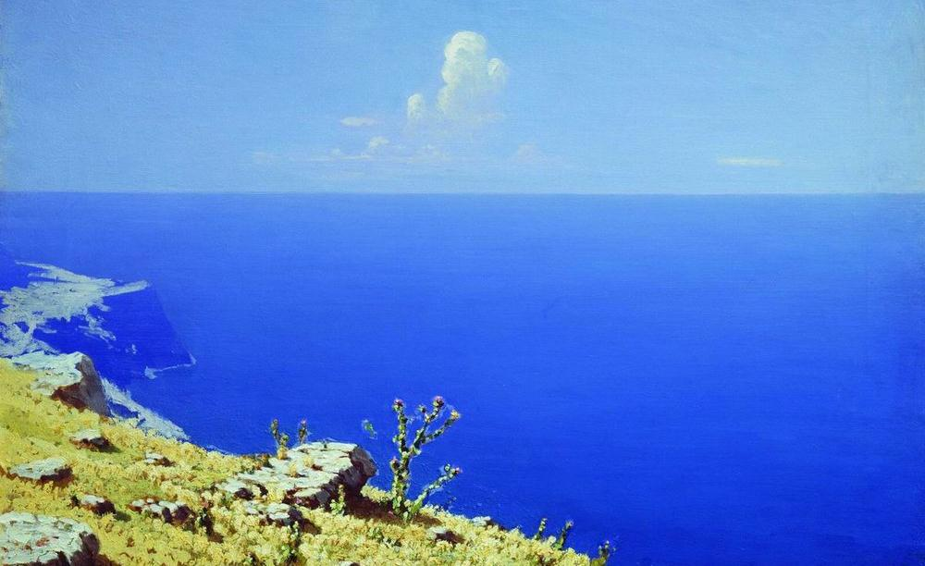
Архип Куинджи «Море. Крым»

Slide 6
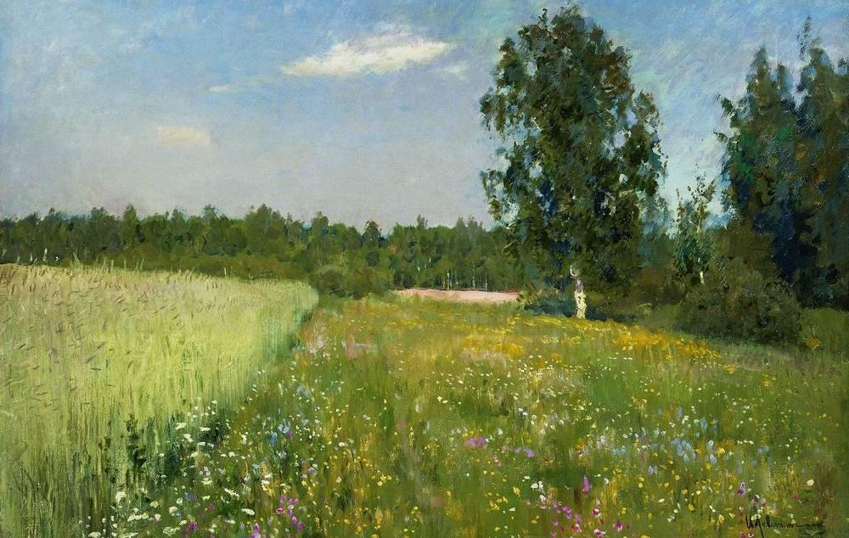
Исаак Левитан «Июньский день»

Slide 7
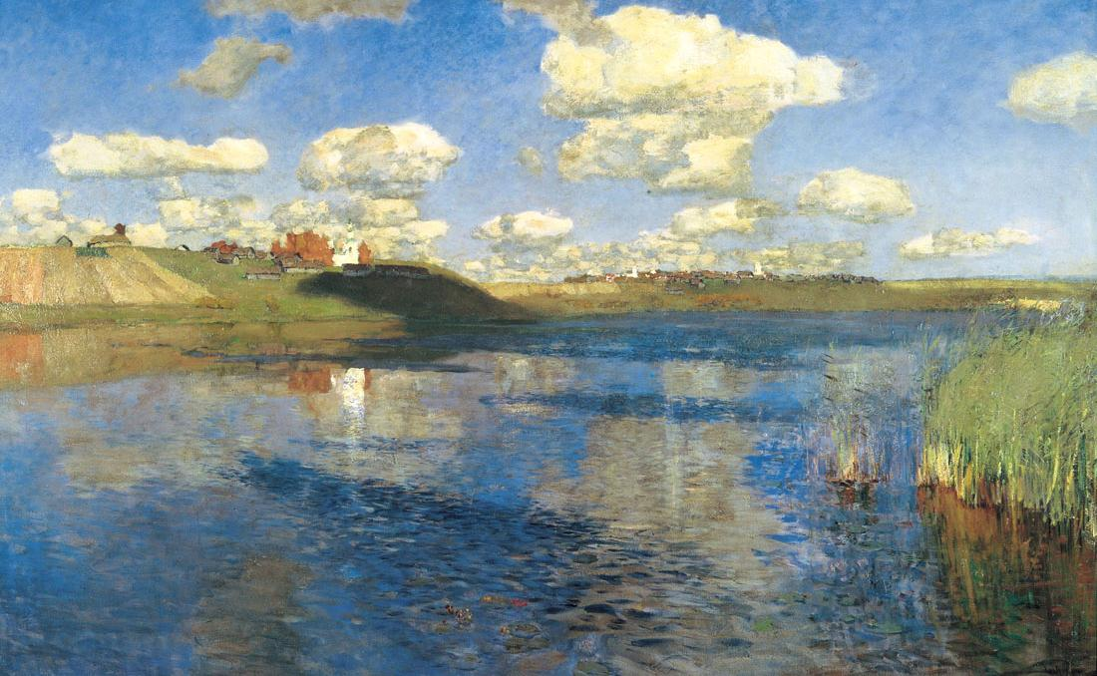
Исаак Левитан «Озеро Русь»

Slide 8
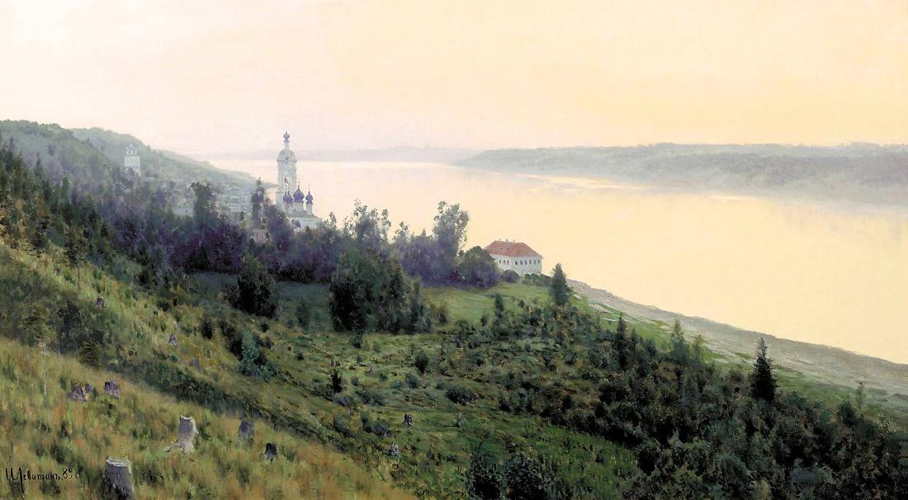
Исаак Левитан «Вечер. Золотой Плес»

